Slide 1
PHÂN TÍCH HỆ THỐNG QUẢN LÝ NHÂN SỰ TẠI CÔNG TY CỔ PHẦN BAO BÌ Á CHÂU
BÁO CÁO THỰC TẬP NGHỀ NGHIỆP:
ĐỀ TÀI:
SV thực hiện: Nguyễn Văn Hoàng Nhã
Lớp: 45K14
Đơn vị thực tập: BYS Đà Nẵng
CBHD: Đinh Trần Trung Hiếu
GVHD: Th.S Trần Thị Thu Thảo

Slide 2
NỘI DUNG BÁO CÁO:
BÁO CÁO THỰC TẬP NGHỀ NGHIỆP:
PHẦN I:
Tổng quan về nghề nghiệp và đơn vị thực tập
PHẦN II:
Tổng quan về cơ sở lý thuyết
PHẦN III:
Triển khai và kết quả thu được

Slide 3
PHẦN I: Tổng quan về nghề nghiệp và đơn vị thực tập
BÁO CÁO THỰC TẬP NGHỀ NGHIỆP:
PHÂN TÍCH HỆ THỐNG QUẢN LÝ NHÂN SỰ TẠI CÔNG TY CỔ PHẦN BAO BÌ Á CHÂU

Slide 4
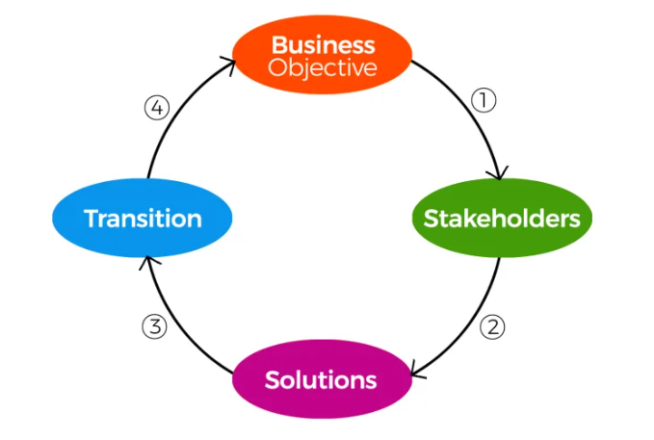
1.1 Tổng quan về nghề nghiệp
Theo Viện Phân tích Kinh doanh Quốc tế (IIBA): Business Analyst là “người định hướng sự chuyển đổi tổ chức bằng cách xác định nhu cầu và đề xuất các giải pháp mang lại giá trị cho doanh nghiệp”. Nói cách khác, Business Analyst có thể được định nghĩa là cầu nối giữa các vấn đề kinh doanh với giải pháp công nghệ.
Các từ khóa về Business Analyst:
Phân loại Business Analyst:
Hiện nay BA được chia làm 3 chuyên môn chính như sau:
Management Analyst – Chuyên gia tư vấn quản lý
Systems Analyst – Chuyên viên phân tích hệ thống
Data Analyst – Chuyên gia phân tích dữ liệu

Slide 5
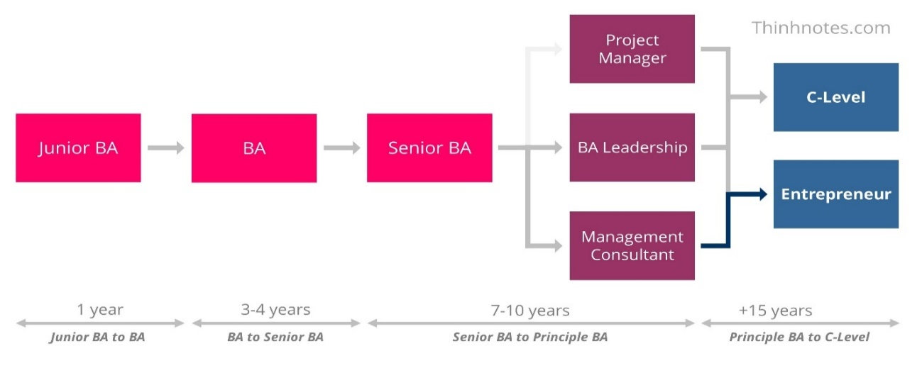
1.1 Tổng quan về nghề nghiệp
Mô tả công việc:
Bước 1: Làm việc với yêu cầu của khách hàng
Bước 2: Chuyển giao thông tin cho nội bộ team
Bước 3: Quản lý sự thay đổi của yêu cầu
Lộ trình nghề nghiệp:

Slide 6
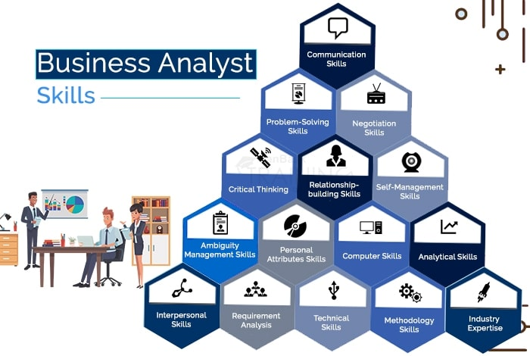
1.1 Tổng quan về nghề nghiệp
- Kỹ năng giao tiếp
- Kỹ năng đàm phán thuyết phục
- Kỹ năng quản lý dự án
- Kỹ năng làm việc nhóm
- Kỹ năng lãnh đạo
- Kỹ năng tư duy phản biện
- Kỹ năng khơi gợi yêu cầu
- Kỹ năng phân tích
- Kỹ năng giải quyết vấn đề
- Kỹ năng tài liệu hóa
- Kỹ năng lên kế hoạch
Phải am hiểu kiến thức ngành và nghiệp vụ có liên quan để có thể đưa ra giải pháp phù hợp và đáp ứng tốt nhất yêu cầu của khách hàng
- Quy trình phát triển phần mềm
- Sử dụng được UML cơ bản để mô hình hóa
- Biết về UI/UX để thiết kế hệ thống
- Biết sử dụng các công cụ hỗ trợ cho BA như Enterprise Architect, Axure
Các kỹ năng cần có:
Kỹ năng mềm
Kỹ năng chuyên môn
Kiến thức chuyên môn
Kỹ năng công nghệ

Slide 7

1.2 Tổng quan về đơn vị thực tập
Thành lập tại Việt Nam năm 2010, Công ty cổ phần BYS chuyên cung cấp dịch vụ tư vấn triển khai giải pháp Quản lý tổng thể doanh nghiệp (ERP).
Với phương châm: “Thành công của khách hàng làm nên thành công của chúng tôi”. Công ty BYS hoạt động dựa trên 4 giá trị cốt lõi là: Cam kết, trách nhiệm, bảo mật và dịch vụ để đem lại niềm tin cho khách hàng.
Kế hoạch thực tập dự kiến bắt đầu từ ngày 20/6 đến 20/8/2022.
Vị trí thực tập: Intern Business Analyst.
Thời gian làm việc từ thứ 2 đến thứ 6
Buổi sáng: từ 8h30 đến 12h.
Buổi chiều: từ 13h đến 17h.

Slide 8
PHẦN II: Tổng quan về cơ sở lý thuyết
BÁO CÁO THỰC TẬP NGHỀ NGHIỆP:
PHÂN TÍCH HỆ THỐNG QUẢN LÝ NHÂN SỰ TẠI CÔNG TY CỔ PHẦN BAO BÌ Á CHÂU

Slide 9
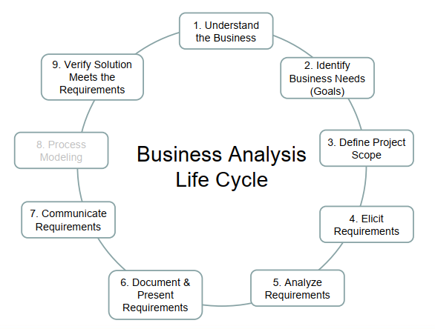
2.1 Tổng quan về vòng đời Business Analyst
1
Biết được sản phẩm hay dịch vụ mà khách hàng đang hướng đến → tăng cơ hội tìm ra giải pháp
2
Giao tiếp với khách hàng để thu thập những yêu cầu và hiểu được tại sao họ phải cần dự án này → tạo ra các business case
3
Đảm bảo phạm vi của dự án phải rõ ràng và đầy đủ: con người, các thành viên, hệ thống, các bộ phận nội bộ, nhà cung cấp và khách hàng.
4
Đây là quá trình quan trọng nhất của BA → đưa ra các yêu cầu nghiệp vụ một cách chính xác để xác định một giải pháp phần mềm.
5
6
Sau khi gợi ý và phân tích yêu cầu, BA cần ghi lại các yêu cầu để xác nhận và ký kết với các bên liên quan.
7
Giao tiếp để đảm bảo các bên liên quan đều hiểu yêu cầu.
8
Tạo ra các sơ đồ quy trình của hệ thống trong cả hiện tại và tương lai.
9
Ưu tiên, tổ chức, xác định cụ thể, xác minh và xác nhận các yêu cầu đã thu thập được.
Sau khi bàn giao dự án cho nhóm kỹ thuật, BA tiếp tục vẫn tham gia đảm bảo thiết kế kỹ thuật đáp ứng yêu cầu và khả năng sử dụng.

Slide 10
2.2 Các tài liệu thường dùng của Business Analyst
a. User Story
Khái niệm: User Story là một tài liệu sơ giản về yêu cầu sản phẩm với góc nhìn người dùng. Cấu trúc của một user story: AS A [USER], I WANT [SOMETHING] SO THAT [BENEFIT].
Tiêu chí của User story cụ thể: INVEST
Mục đích:
Nắm bắt nhu cầu của các bên liên quan và ưu tiên phát triển các giải pháp
Làm cơ sở để tạo ra các bài kiểm thử khả năng chấp nhận của người dung
Làm tiêu chuẩn để đo lường việc chuyển giao giá trị
Làm một đơn vị để truy xuất nguồn gốc các yêu cầu liên quan
Làm cơ sở để phân tích bổ sung
Làm một đơn vị quản lý dự án và báo cáo

Slide 11
2.2 Các tài liệu thường dùng của Business Analyst
b. Use Case diagram
Khái niệm: Use Case mô tả sự tương tác giữa người dùng và hệ thống ở trong một môi trường cụ thể, vì một mục đích cụ thể. Sự tương tác giữa người dùng và hệ thống có 2 cách thức phổ biến:
Cách thức mà người dùng tương tác với hệ thống.
Cách thức mà hệ thống tương tác với các hệ thống khác.
Quy trình vẽ Use Case:
B1: Thực hiện thiết lập ngữ cảnh của hệ thống.
B2: Xác định các Actor.
B3: Xác định các Use Case.
B4: Định nghĩa các mối quan hệ giữa Actor và Use Case.
B5: Đánh giá các mối quan hệ đó để tìm cách chi tiết hóa.
B6: Đánh giá các Use Case cho quan hệ Include.
B7: Đánh giá các Use Case cho quan hệ Extend.
B8: Đánh giá các Use Case cho quan hệ Generalization .
B9: Kiểm tra (verification): Đảm bảo hệ thống đúng với tài liệu đặc tả.
B10: Thẩm định (validation): Đảm bảo hệ thống sẽ được phát triển thứ mà khách hàng cuối thực sự cần thiết.

Slide 12
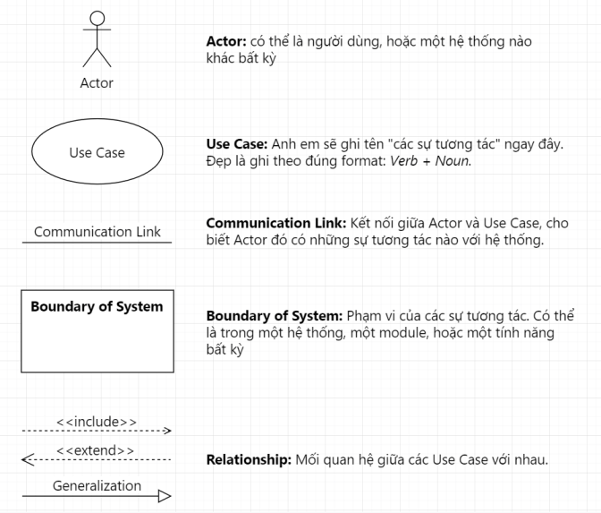
2.2 Các tài liệu thường dùng của Business Analyst
b. Use Case diagram
Các thành phần chính trong UseCase
Các mối quan hệ trong Use Case:
Include nghĩa là mối quan hệ bắt buộc phải có giữa các Use Case với nhau.
Extend là mối quan hệ mở rộng giữa các Use Case với nhau.
Generalization đơn giản là quan hệ cha con giữa các Use Case với nhau, còn được dùng để thể hiện mối quan hệ giữa các Actor với nhau.

Slide 13
2.2 Các tài liệu thường dùng của Business Analyst
c. ERD
Khái niệm: Khái niệm: ERD là một sơ đồ, thể hiện các thực thể có trong database, và mối quan hệ giữa chúng với nhau.
Mục đích: ERD giúp cho chúng ta có cái nhìn tổng quát về sơ đồ dữ liệu dùng trong toàn hệ thống để từ đó chúng ta sẽ có cái nhìn tổng quát về dự án, hệ thống chúng ta đang phải tìm hiểu gồm những chức năng gì, dữ liệu gì, và cách sử dụng ra sao.
Các bước vẽ sơ đồ ERD:
Thông qua việc liệt kê và lựa chọn thông tin dựa trên giấy tờ, hồ sơ
Xác định mối quan hệ giữa thực thể và thuộc tính của nó
Xác định mối quan hệ có thể có giữa các thực thể và mối kết hợp
Vẽ mô hình erd bằng các ký hiệu sau đó chuẩn hóa và thu gọn sơ đồ

Slide 14
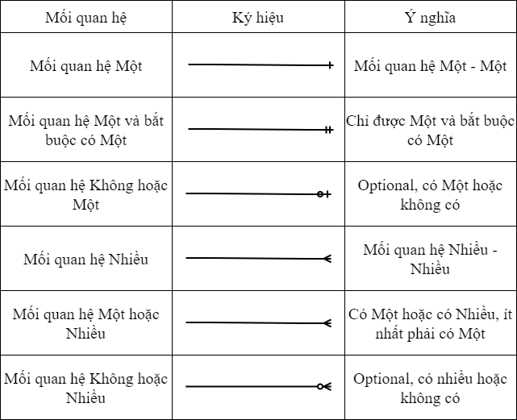
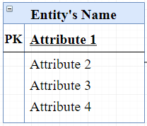
2.2 Các tài liệu thường dùng của Business Analyst
c. ERD
Các thành phần và mối quan hệ trong ERD:

Slide 15
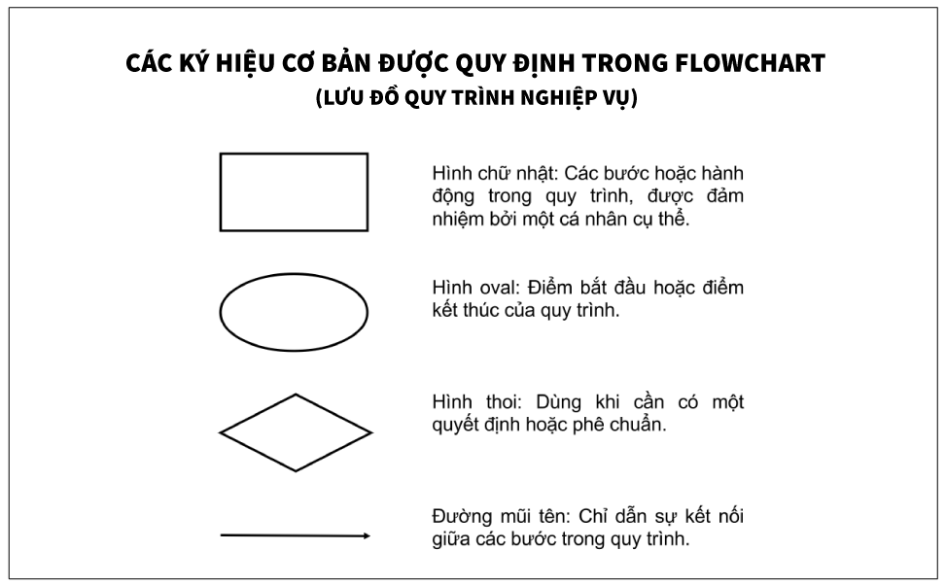
2.2 Các tài liệu thường dùng của Business Analyst
d. Flow Chart Diagram
Các ký hiệu cơ bản trong Flow Chart:
Khái niệm: Flow chart được định nghĩa là dạng biểu đồ hay được sử dụng để trình bày các bước của trong một quy trình hay các bước trong một thuật toán.
Phân loại: 4 loại để dễ dàng thể hiện quy trình của từng nhóm việc khác nhau
Sơ đồ tài liệu: Mô tả điều khiển trên một luồng thông qua hệ thống tài liệu
Sơ đồ dữ liệu: Mô tả điều khiển trên một luồng dữ liệu trong hệ thống
Sơ đồ hệ thống: Mô tả điều khiển ở mức vật lý và logic
Sơ đồ chương trình: Mô tả điều khiển trong một chương trình trong hệ thống

Slide 16
2.2 Các tài liệu thường dùng của Business Analyst
e. Workflow
Khái niệm: Workflow là một chuỗi các nhiệm vụ có tổ chức phải được hoàn thành theo một trình tự để đạt được một mục tiêu cụ thể.
Mục đích: Workflow được định nghĩa là một chuỗi các tác vụ xử lý dữ liệu thông qua một đường dẫn cụ thể. Về cơ bản, bất cứ lúc nào dữ liệu được truyền giữa con người và / hoặc hệ thống, một quy trình làm việc sẽ được tạo ra. Mục đích của quy trình làm việc là chỉ định các đường dẫn mô tả cách một thứ đi từ hoàn tác thành hoàn thành hoặc từ thô sang xử lý.
Các ký hiệu cơ bản trong workflow:
Hình chữ nhật – Thể hiện hành động hoặc quá trình được thực hiện bởi một cá nhân và các hướng dẫn cần thiết
Hình bầu dục – Biểu thị điểm bắt đầu hoặc điểm cuối cùng của một quá trình
Kim cương – Được sử dụng khi cần phê duyệt hoặc quyết định
Mũi tên – Hiển thị kết nối giữa các quy trình hoặc bước khác nhau

Slide 17
2.2 Các tài liệu thường dùng của Business Analyst
f. Mockup
Khái niệm: Mockup (mock-up) là một mô hình ví dụ cho đối tượng hoặc thiết bị được tạo ra dựa trên một thiết kế cụ thể theo tỉ lệ hoặc kích thước đầy đủ.
Mục đích: Mockup mang tính nguyên mẫu, nó cung cấp ít nhất một phần chức năng của hệ thống và cho phép thử nghiệm thiết kế. Thông thường, mockup được xây dựng để truyền đạt ý tưởng chung trên các sản phẩm thực tế, các nhà thiết kế sử dụng nó như một công cụ trực quan nhằm thu nhận thông tin phản hồi từ người dùng.

Slide 18
PHẦN III: Triển khai và kết quả thu được
BÁO CÁO THỰC TẬP NGHỀ NGHIỆP:
PHÂN TÍCH HỆ THỐNG QUẢN LÝ NHÂN SỰ TẠI CÔNG TY CỔ PHẦN BAO BÌ Á CHÂU

Slide 19

3.1 Tổng quan về hệ thống
Quản lý nhân sự là một trong những công việc vô cùng quan trọng, góp phần quyết định sự thành bại của một công ty, do nhu cầu thực tiễn như vậy nên em đang xây dựng hệ thống quản lý nhân sự cho công ty Cổ phần bao bì Á Châu nhằm để hỗ trợ cho việc quản lý nhân sự gồm:
Quản lý hồ sơ nhân sự
Quản lý bảng công của nhân viên trong công ty
Quản lý lương của nhân viên trong công ty
Hệ thống quản lý nhân sự để phục vụ cho công tác quản lý nhân sự, Admin có khả năng bao quát và điều chỉnh nhân sự. Các khâu chuyên trách khác của nhân sự sẽ do Nhân viên nhân sự đảm nhiệm.

Slide 20
3.2 Bảng câu hỏi
Đối tượng | Câu hỏi
Nhân viên nhân sự | - Bạn muốn quản lý thông tin nhân sự gồm những thông tin gì? (họ tên, ngày sinh, giới tính, CCCD, số điện thoại, email, địa chỉ, chức danh, bộ phận, phòng ban, quê quán, kinh nghiệm, ngày vào làm, trình độ học vấn, tình trạng hôn nhân, hợp đồng lao động, bảo hiểm, thông tin gia đình, công, lương, quản lý nghỉ phép…) - Quy trình duyệt hồ sơ nhân sự ở công ty bạn diễn ra như thế nào và ai là người duyệt? - Bạn có muốn có chức năng sắp xếp, quản lý ca cho các nhân viên hay không? - Bạn có muốn tạo mới/ chỉnh sửa các thông tin về những thay đổi, biến động của từng cán bộ nhân viên trong quá trình làm việc về hợp đồng lao động, quá trình làm việc, khen thưởng, kỷ luật, kết quả đánh giá nhân viên định kỳ, tăng/giảm lương? - Khi tổng hợp công của nhân viên, bạn muốn tổng hợp theo danh sách từng tháng hay từng nhân viên? - Bạn tích hợp số lượng nghỉ phép cũng như số lượng đơn công tác như thế nào? - Nếu được hỗ trợ tìm kiếm thông tin nhân sự nhanh thì bạn sẽ muốn tìm kiếm dựa trên tiêu chí nào? - Khi nhập thông tin của nhân sự mới, bạn có muốn được hỗ trợ nhập liệu nhanh dạng danh sách nhiều cột nhiều hàng hay upload toàn bộ dữ liệu từ file Excel? - Bạn có muốn chủ động bổ sung các thông tin cá nhân, tra cứu hồ sơ và thực hiện các thủ tục nhanh chóng? …..
Đối tượng | Câu hỏi
Admin | Bạn muốn kiểm soát danh sách người tham gia vào hệ thống không? - Bạn có muốn khởi tạo và quản lý người tài khoản người dùng? (quản lý, chỉnh sửa thông tin, phân quyền và chỉnh sửa quyền cho tài khoản người dùng, khóa tài khoản khi nhân viên nghỉ tạm thời hoặc thôi việc, xóa tài khoản ra khỏi hệ thống…) - Bạn có muốn phân quyền sử dụng cho nhân viên nhân sự để họ có thể xem, tạo mới hay sửa xóa cho các đối tượng không? - Bạn có muốn lưu trữ các văn bản, hồ sơ, thông báo, quyết định liên quan đến nhân viên trên hệ thống không? - Bạn có muốn có trang tổng quan tóm tắt thông tin, trực quan hóa dữ liệu theo các dạng biểu đồ hoặc hình ảnh liên quan về tình hình hiện tại của nguồn nhân sự của công ty? - Bạn có muốn theo dõi các báo cáo thống kê nhân sự về tỷ lệ nhân sự nghỉ việc trong năm, biến động nhân sự theo thâm niên, theo vị trí công việc, theo các tháng trong năm? - Bạn có muốn xây dựng sơ đồ tổ chức cho công ty và cho các phòng ban không? - Bạn muốn cập nhật bổ sung thêm các thông tin về những thay đổi, biến động của từng cán bộ nhân viên trong quá trình làm việc không? (hợp đồng lao động, quá trình làm việc, khen thưởng, kỷ luật, kết quả đánh giá nhân viên định kỳ, tăng/giảm lương…). - Bạn có muốn có các mục chính sách khen thưởng/ kỷ luật cho nhân viên không? ……

Slide 21
3.3 User story
STT | As a <user>, | I want <goal> | so that <benefit>
US01 | Admin | Kiểm soát danh sách người tham gia vào hệ thống | Để đảm bảo an toàn thông tin trong hệ thống
US02 | Admin | Khởi tạo và quản lý tài khoản người dùng | Để thuận tiện quản lý những người tham gia vào hệ thống
US03 | Admin | Phân quyền sử dụng cho nhân viên nhân sự | Để cho phép nhân viên có thể sử dụng một số chức năng cụ thể phục vụ cho việc quản lý nhân sự
US04 | Admin | Cho phép nhân viên nhân sự chỉ có quyền xem thông tin cài đặt hệ thống | Để tránh xảy ra sai sót và đảm bảo tính an toàn bảo mật của hệ thống
US05 | Admin | Lưu trữ các văn bản, hồ sơ, thông báo, quyết định liên quan đến nhân sự trên hệ thống | Để dễ dàng tham chiếu lại khi cần
US06 | Admin | Có trang tổng quan tóm tắt thông tin, trực quan hóa dữ liệu theo các dạng biểu đồ hoặc hình ảnh liên quan về tình hình hiện tại của nguồn nhân sự của công ty | Để có có thể nhanh chóng nắm bắt tình hình nhân sự tổng quan của công ty, cũng như dễ dàng nhận thấy được các xu hướng và những vấn đề bất thường trong việc quản lý nhân sự
STT | As a <user>, | I want <goal> | so that <benefit>
US07 | Admin | Theo dõi các báo cáo thống kê nhân sự về tỷ lệ nhân sự nghỉ việc trong năm, biến động nhân sự theo thâm niên, theo vị trí công việc, theo các tháng trong năm | Để quản lý và ban lãnh đạo nắm bắt được tình hình nhân sự, hiệu quả công tác tuyển dụng & đào tạo từ đó có những điều chỉnh phù hợp nhằm nâng cao chất lượng đội ngũ
US08 | Admin | Xây dựng sơ đồ tổ chức cho công ty và cho các phòng ban | Để nhân viên dễ dàng xác định vai trò, quyền hạn và trách nhiệm được phân công, sắp xếp theo từng cấp khác nhau và phối hợp hiệu quả để thực hiện mục tiêu chung của công ty
US09 | Admin | Ghi nhận lịch sử phát triển của nhân viên trong công ty | Để thuận tiện cho việc hoàn thành hồ sơ nhân sự của từng nhân viên
US10 | Admin | Có các mục chính sách khen thưởng/ kỷ luật cho nhân viên | Để khích lệ tinh thần, thưởng phạt hợp lý cho từng nhân viên và giữ cho môi trường làm việc của công ty luôn ổn định
US11 | Admin | Nhận thông báo về các hợp đồng, quyết định nhân sự cần xử lý | Để bảo đảm nhân viên có thể gia hạn hợp đồng và xử lý các quyết định một cách kịp thời

Slide 22
3.3 User story
STT | As a <user>, | I want <goal> | so that <benefit>
US17 | Nhân viên nhân sự | Tạo mới, chỉnh sửa, lưu trữ thông tin nhân sự của từng nhân viên | Để đảm bảo tính trung thực, và thông tin đưa vào chính xác hơn
US18 | Nhân viên nhân sự | Hoàn tất/ Duyệt hồ sơ nhân sự | Để tiết kiệm thời gian cũng như giảm bớt quy trình
US19 | Nhân viên nhân sự | Sắp xếp và quản lý ca làm việc của nhân viên | Để đảm bảo rằng các ca làm việc có đầy đủ nhân viên và các công việc được vận hành trơn tru
US20 | Nhân viên nhân sự | Tạo mới/ chỉnh sửa các thông tin về những thay đổi, biến động của từng cán bộ nhân viên trong quá trình làm việc về hợp đồng lao động, quá trình làm việc, khen thưởng, kỷ luật,… | Để dễ dàng quản lý hồ sơ nhân sự của các nhân viên trong suốt quá trình làm việc tại công ty
US21 | Nhân viên nhân sự | Xem bảng công chi tiết của toàn bộ nhân viên trong công ty | Để dễ dàng đối chiếu kiểm chứng trong quá trình tính lương cho từng nhân viên
US22 | Nhân viên nhân sự | Tích hợp bảng chấm công với từng cá nhân theo tháng, cập nhật nhanh chóng số lượng nghỉ phép/ công tác của nhân viên | Để thuận tiện cho việc tính lương nhân viên theo tháng
STT | As a <user>, | I want <goal> | so that <benefit>
US23 | Nhân viên nhân sự | Chủ động xem, lọc và tổng hợp dữ liệu chấm công của từng nhân viên | Để có thể chỉnh sửa kịp thời khi nhận được thông báo sai sót từ nhân viên các phòng ban khác
US24 | Nhân viên nhân sự | Tìm kiếm, tra cứu và xem thông tin, chứng từ các hồ sơ liên quan | Để dễ dàng theo dõi và kiểm tra xem thông tin của hồ sơ nhân sự có chính xác chưa
US25 | Nhân viên nhân sự | Lọc hợp đồng theo tiêu chí (Chi nhánh, Phòng ban, Chức vụ, Loại HĐ, Hiệu lực HĐ,Trạng thái) | Để việc tìm kiếm thông tin hợp đồng một cách nhanh chóng và chính xác
US26 | Nhân viên nhân sự | Xem lịch sử đóng bảo hiểm của nhân sự | Để dễ dàng theo dõi việc đóng bảo hiểm của nhân viên và mức đóng đối với từng thời kỳ
US27 | Nhân viên nhân sự | Quản lý đơn công tác của các nhân viên phòng ban khác | Để tiện theo dõi và đề xuất phụ cấp hợp lý
US28 | Nhân viên nhân sự | Import dữ liệu chấm công | Để tiết kiệm thời gian và tránh xảy ra sai sót khi phải nhập liệu trực tiếp trên hệ thống
US29 | Nhân viên nhân sự | Tính toán lại công cho nhân viên | Để có thể chỉnh sửa lại công một cách thuận tiện khi xảy ra sai sót tránh làm mất công của nhân viên

Slide 23
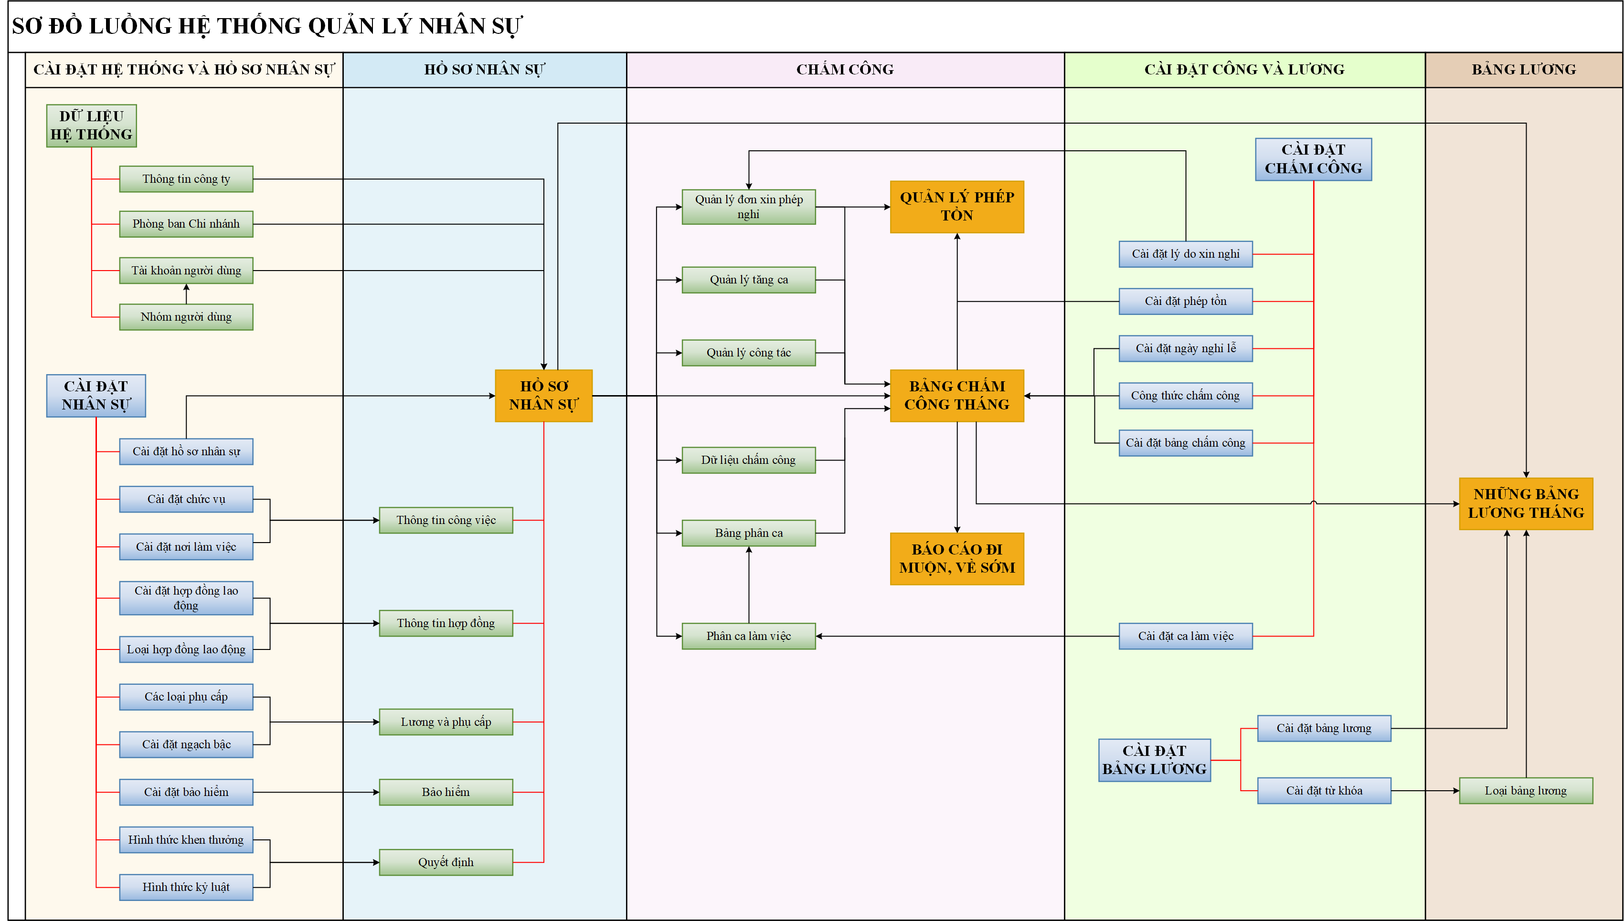
3.4 Sơ đồ luồng hệ thống

Slide 24
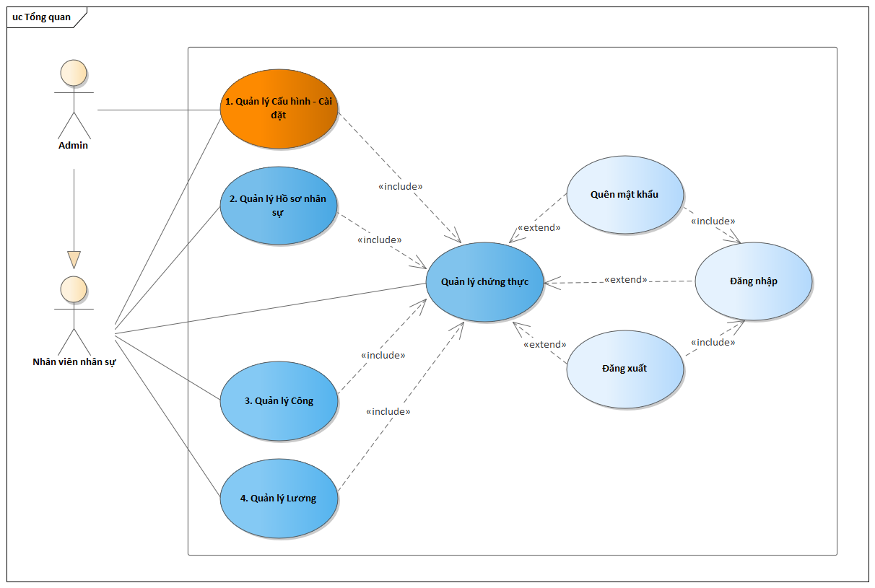
3.5 UseCase
3.5.1 UseCase Tổng quan:

Slide 25
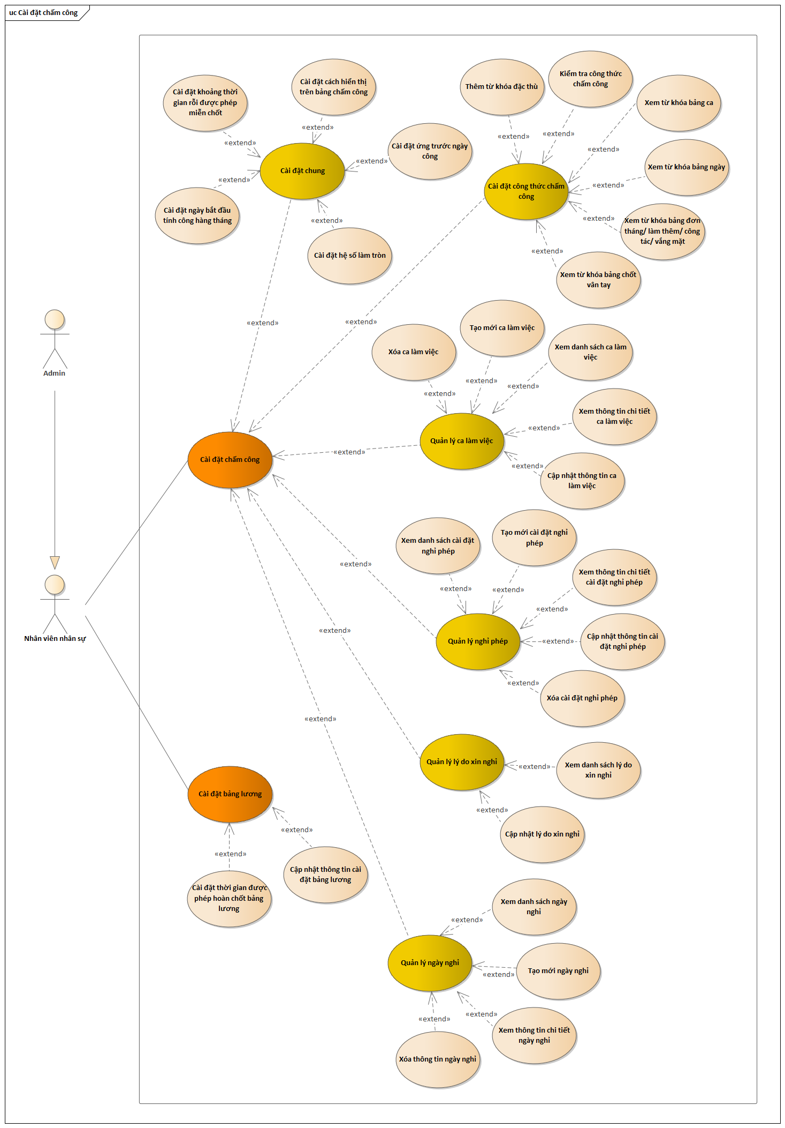
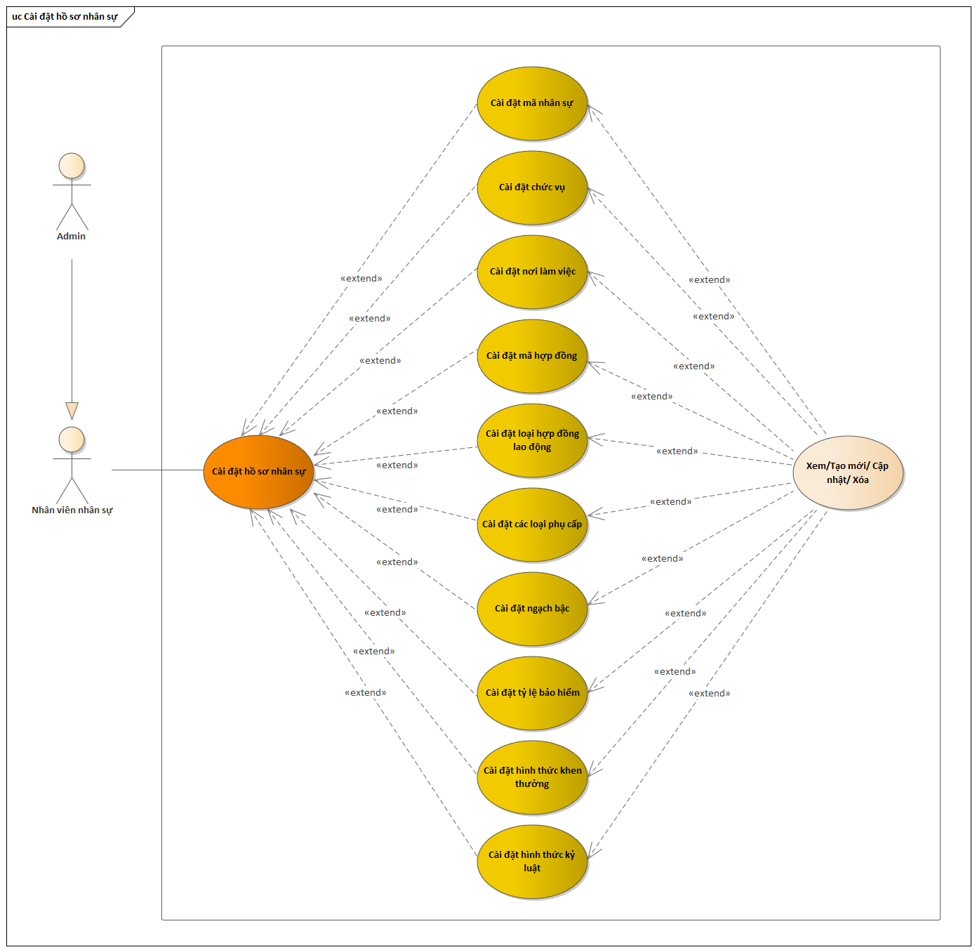
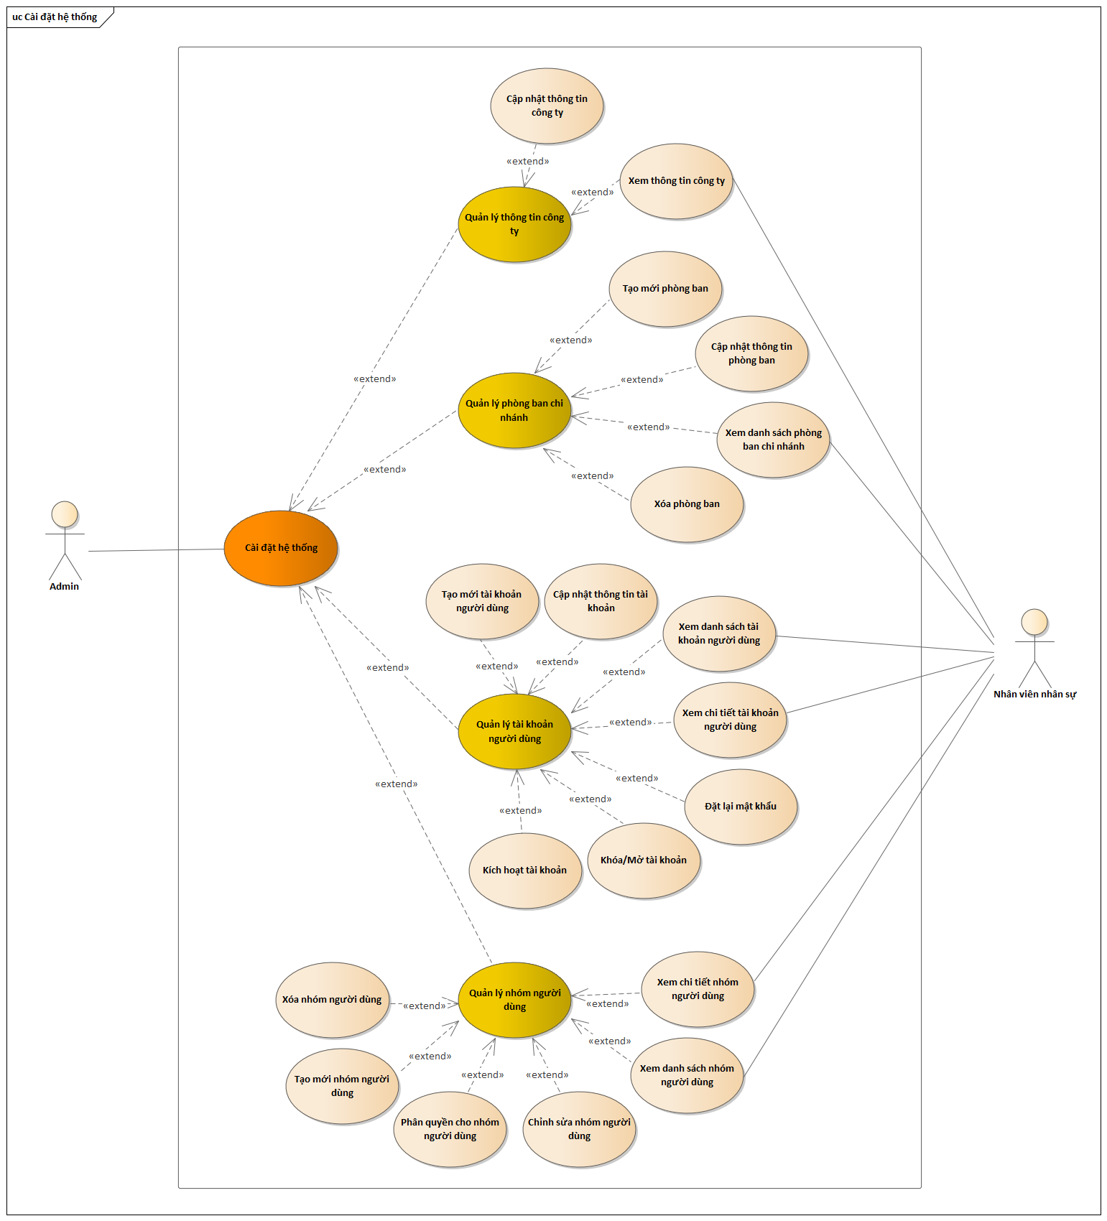
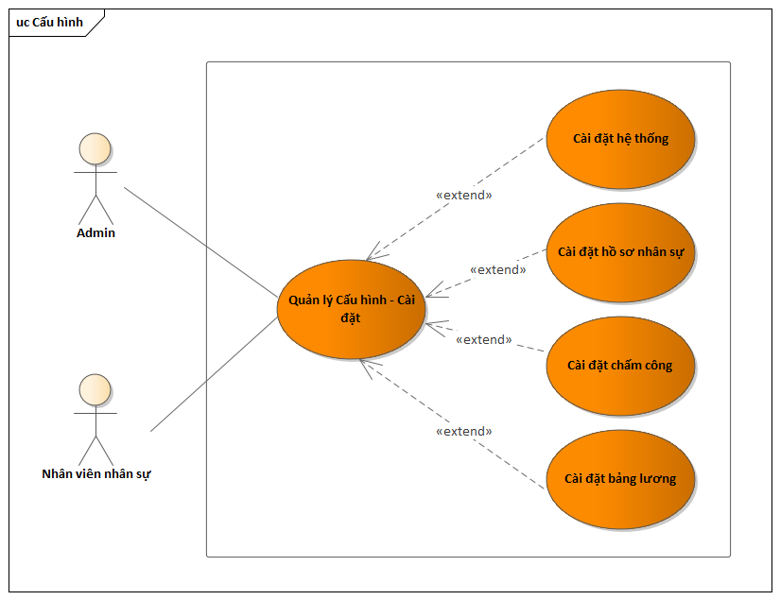
3.5 UseCase
3.5.2 UseCase Quản lý Cấu hình – Cài đặt:

Slide 26
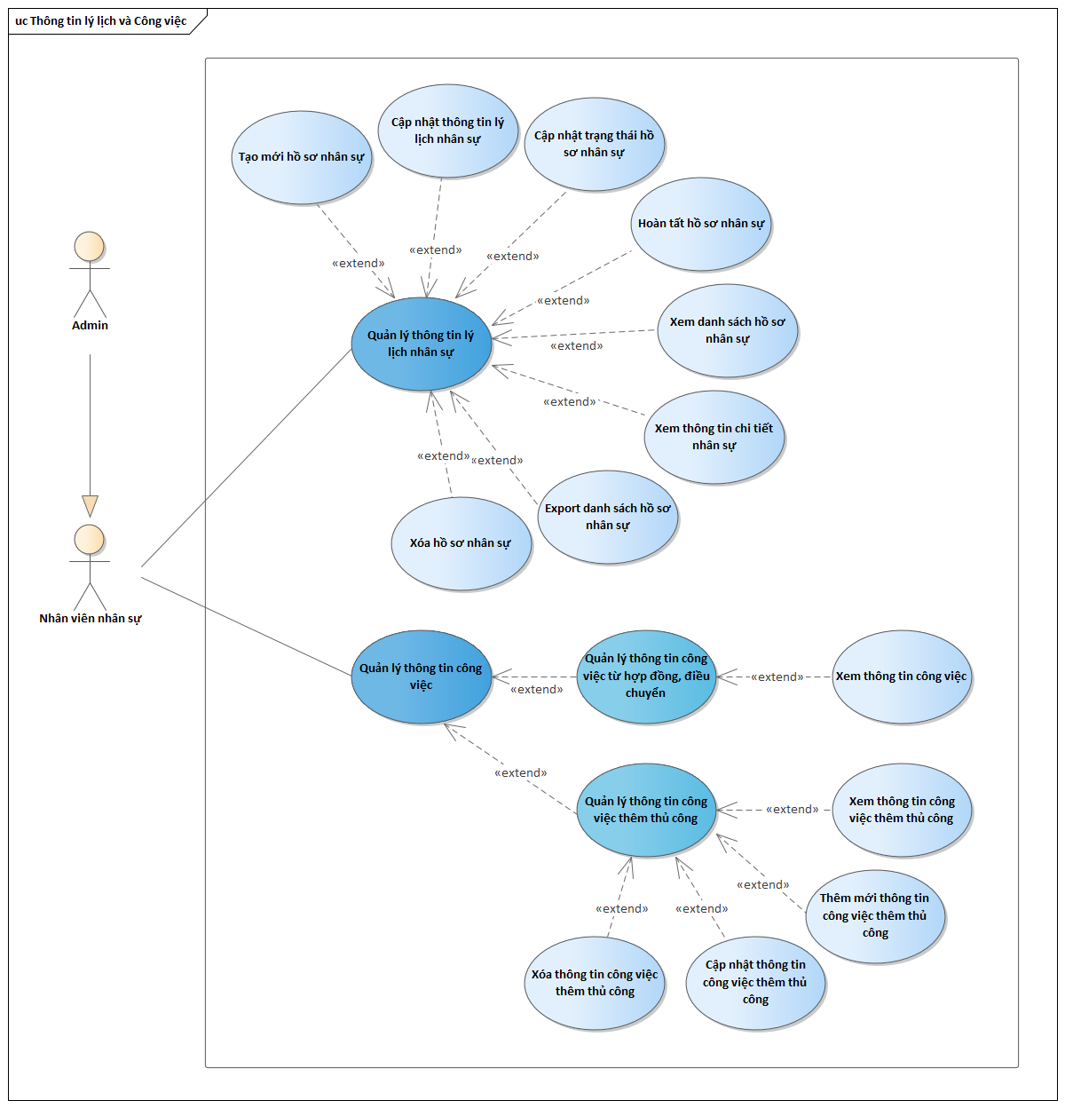
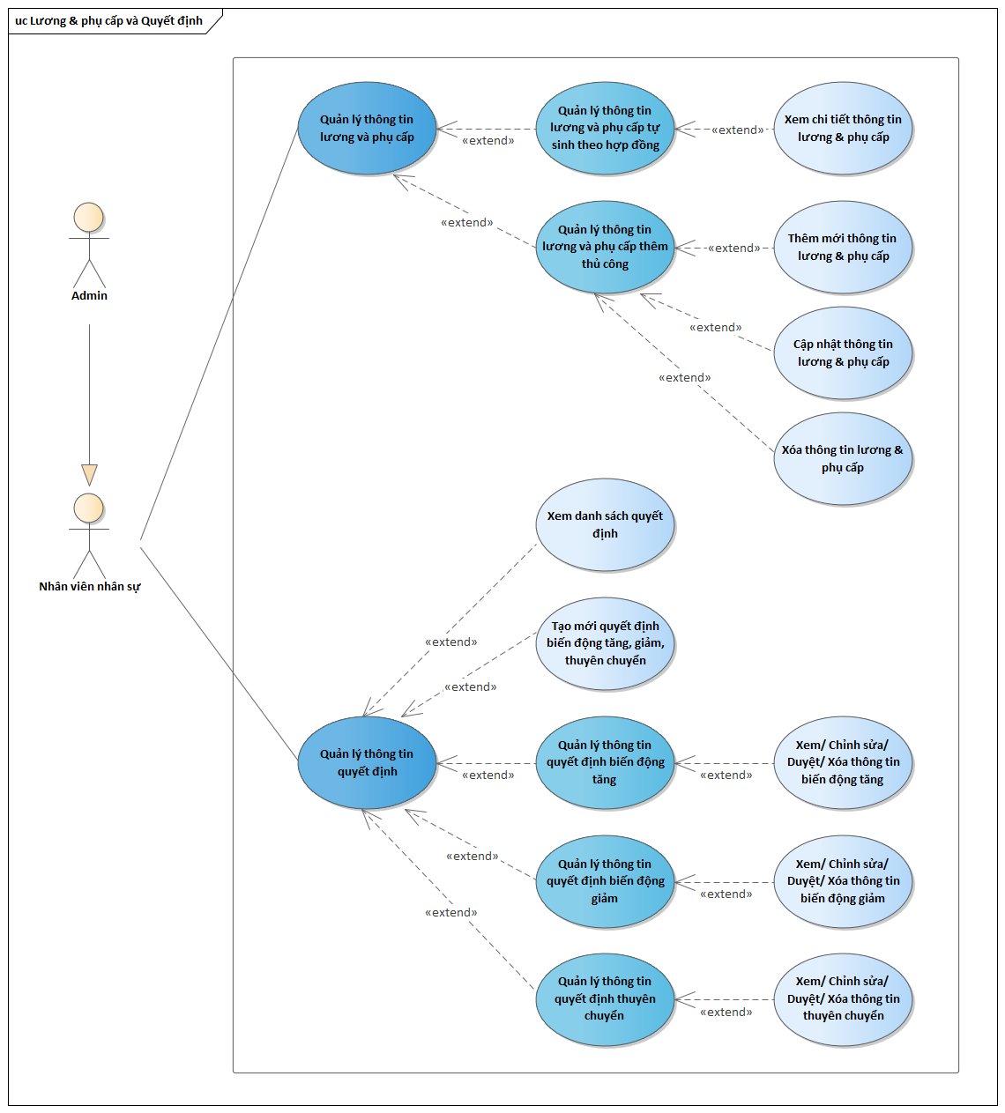
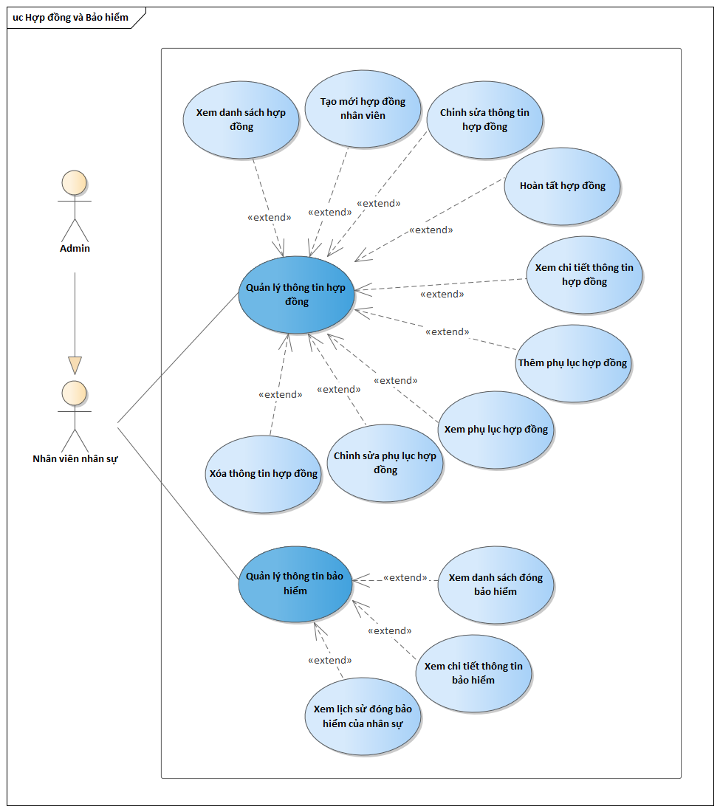
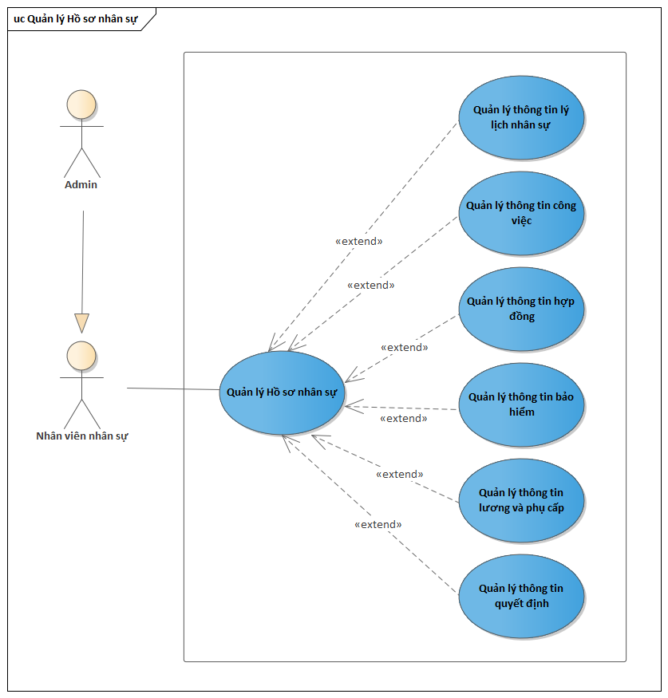
3.5 UseCase
3.5.3 UseCase Quản lý Hồ sơ nhân sự:

Slide 27
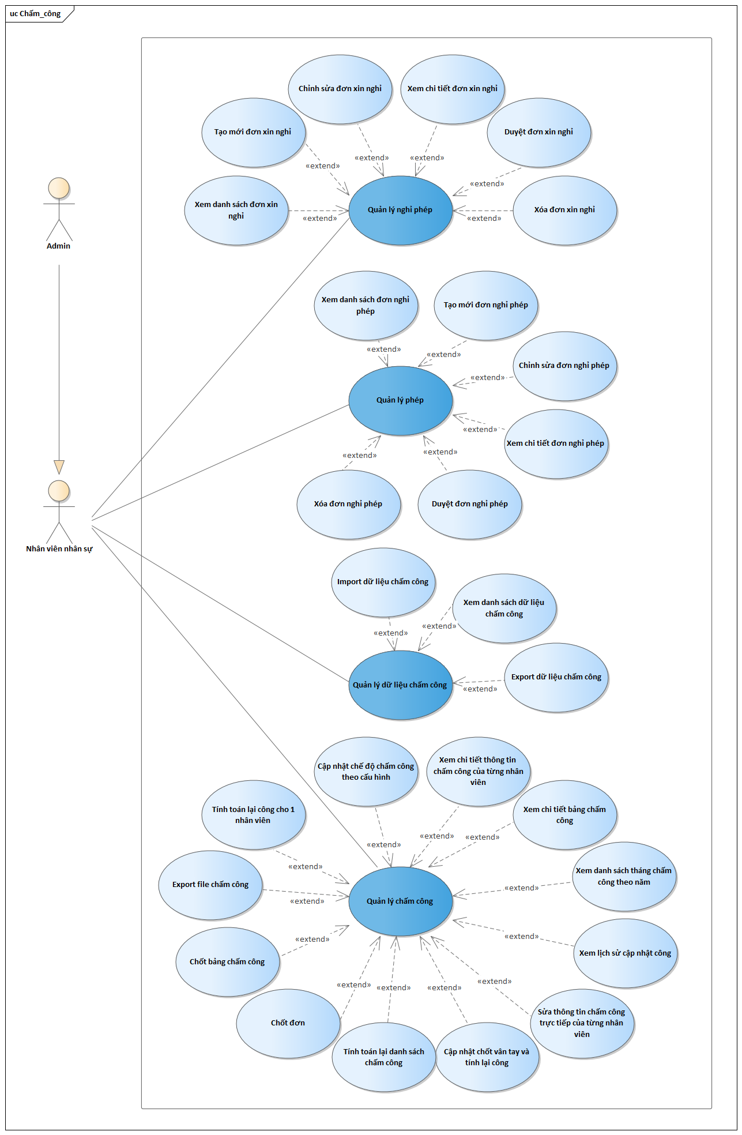
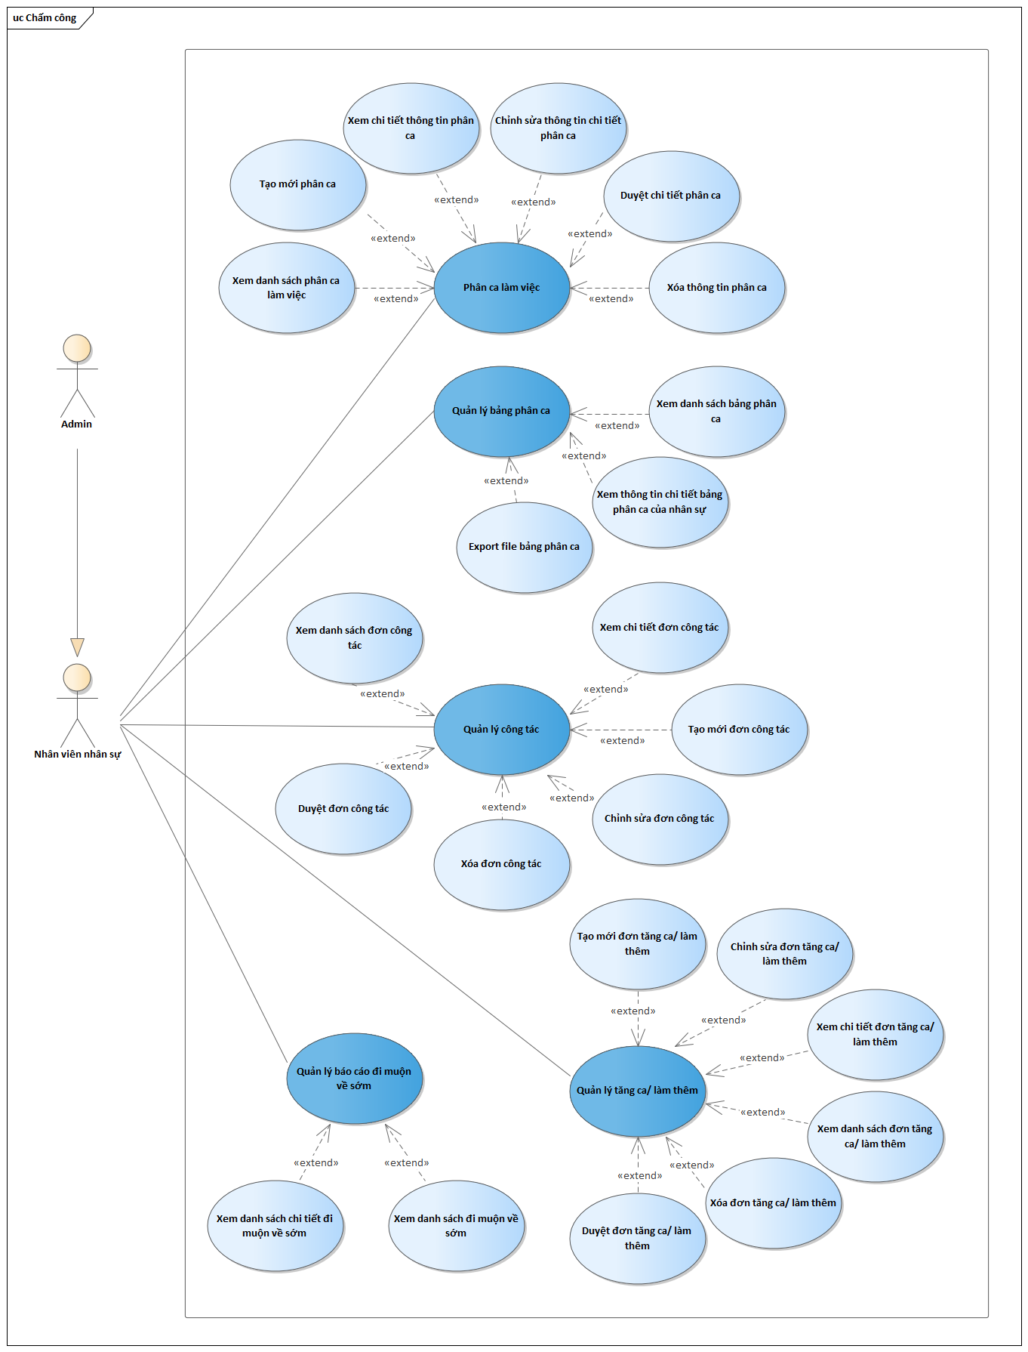
3.5 UseCase
3.5.4 UseCase Quản lý công:

Slide 28
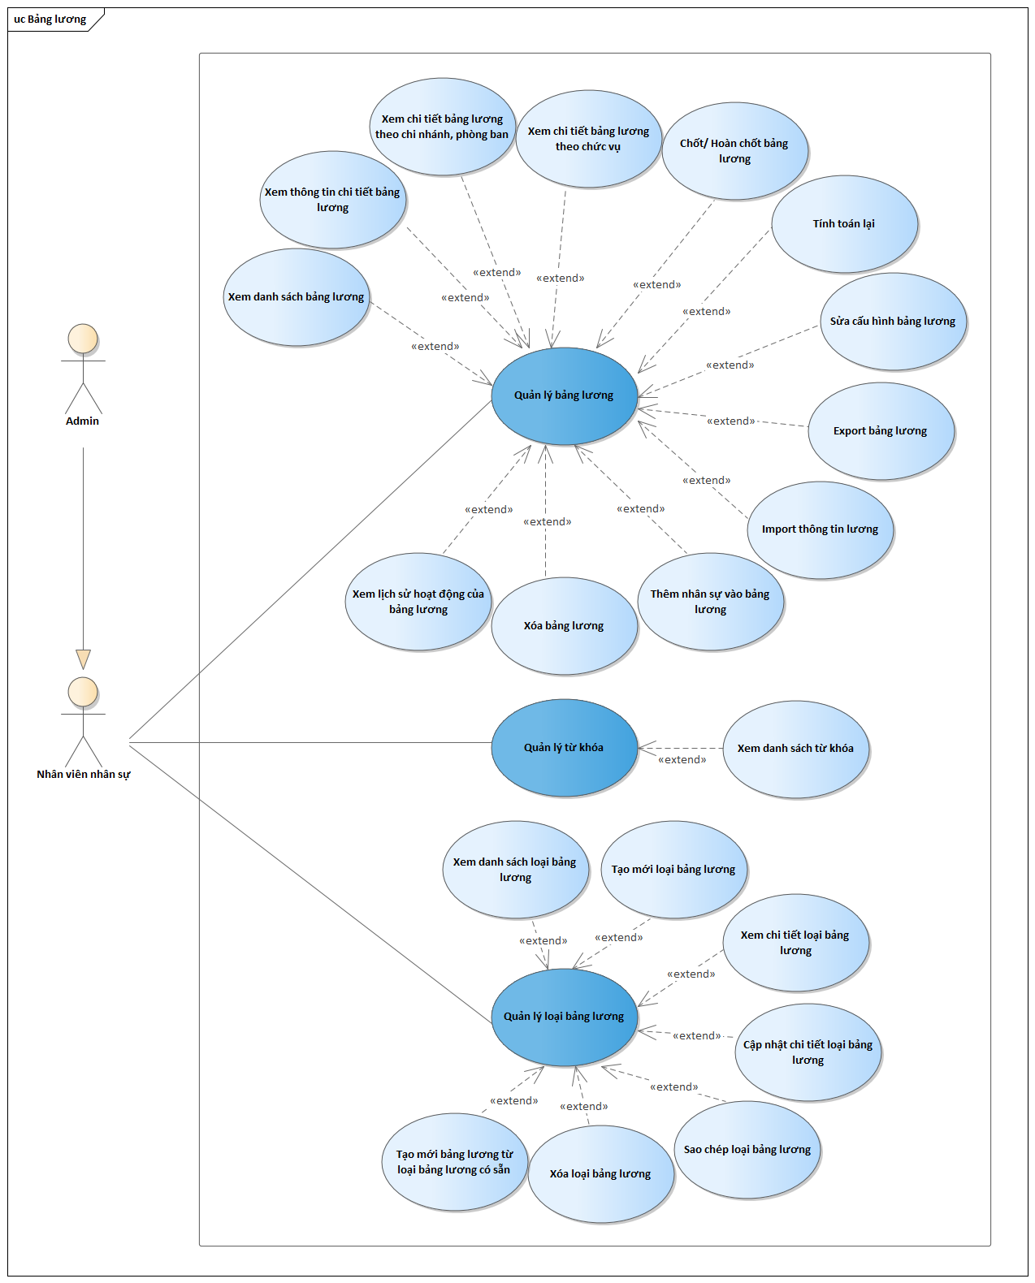
3.5 UseCase
3.5.5 UseCase Quản lý lương:

Slide 29
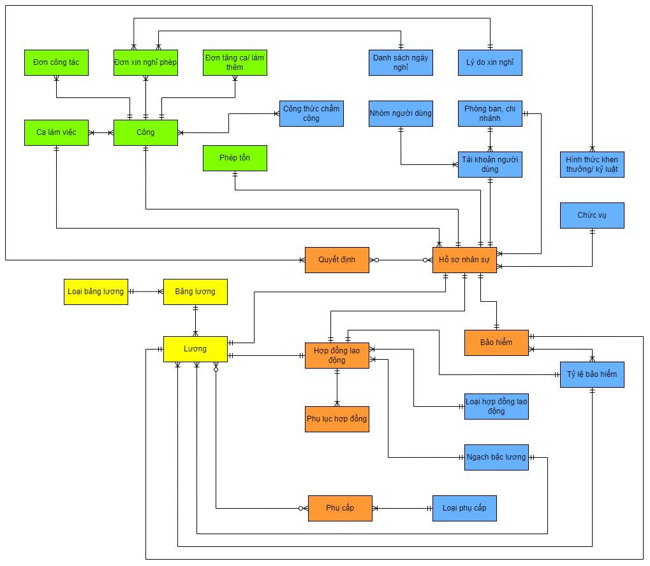
3.6 ERD

Slide 30
THANKS!

